Slide 1





Hệ thống dự kiến thiết kế Mô phỏng xe giao hàng tự hành tích hợp AI trên mô hình xe 1/10.
Giáo viên hướng dẫn : Ths. Huỳnh Hoàng Hà
Sinh viên: Phạm Nguyễn Duy Phương
Võ Như Quyết
Mã số sinh viên: 22161067
22161072
Nghành học: Công nghệ kỹ thuật
điện tử - viễn thông
Lớp: 22161FIE1
Năm học: 2022-2026

Slide 2
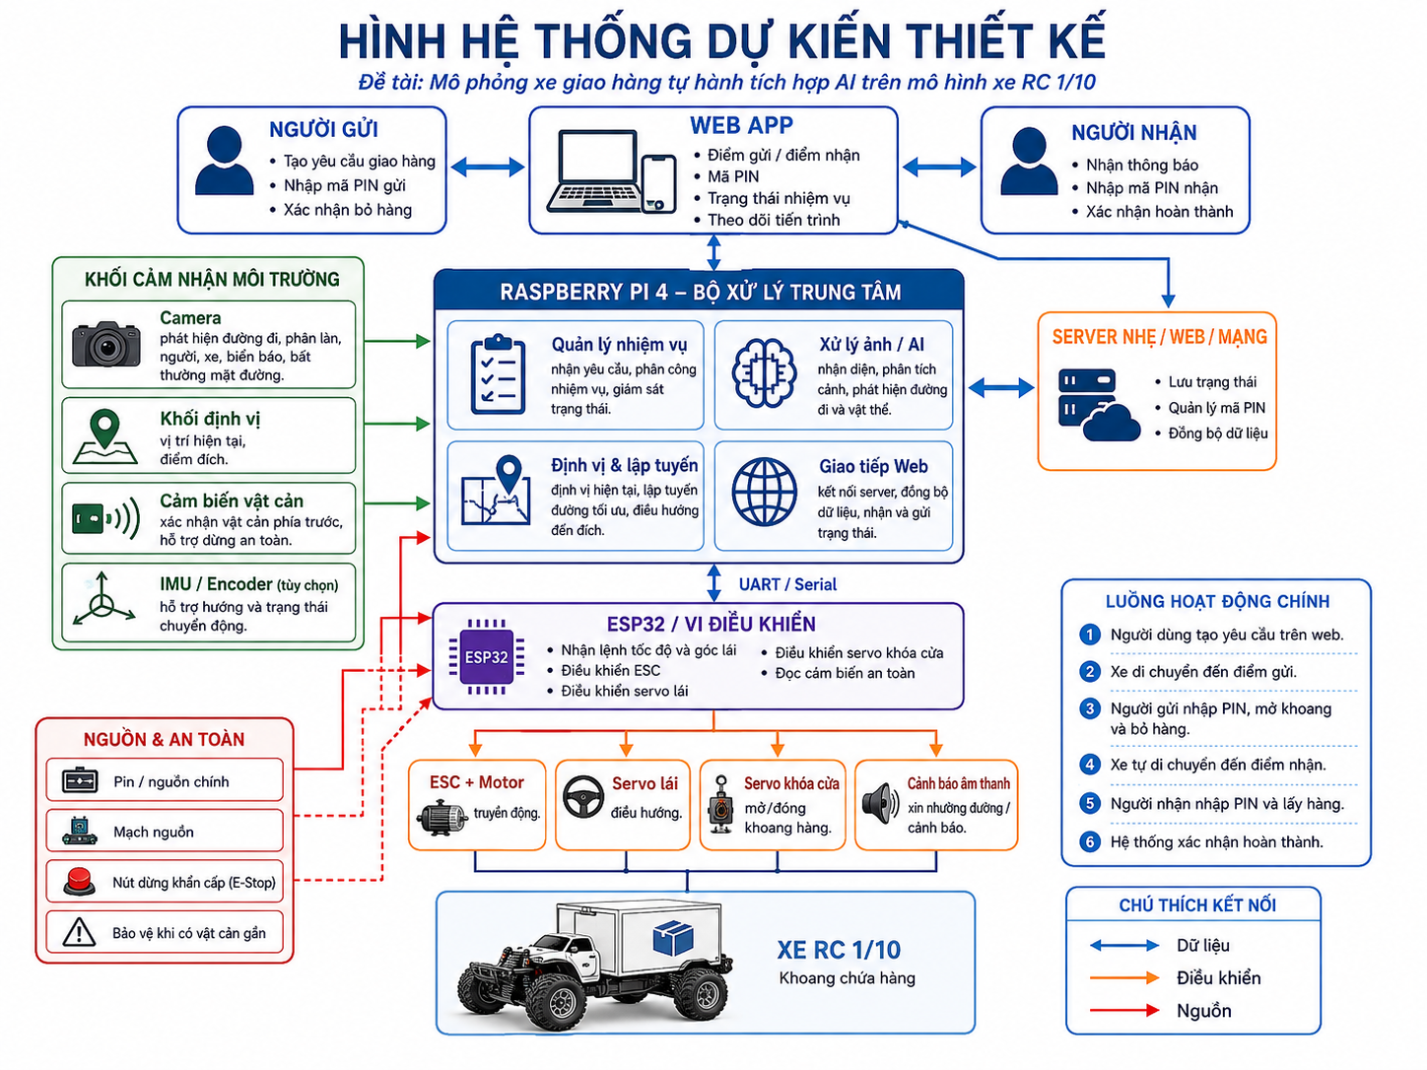


Hình Mô Tả Hệ Thống
Nguồn AI

Slide 3




